Slide 1



Slide 2


Slide 3

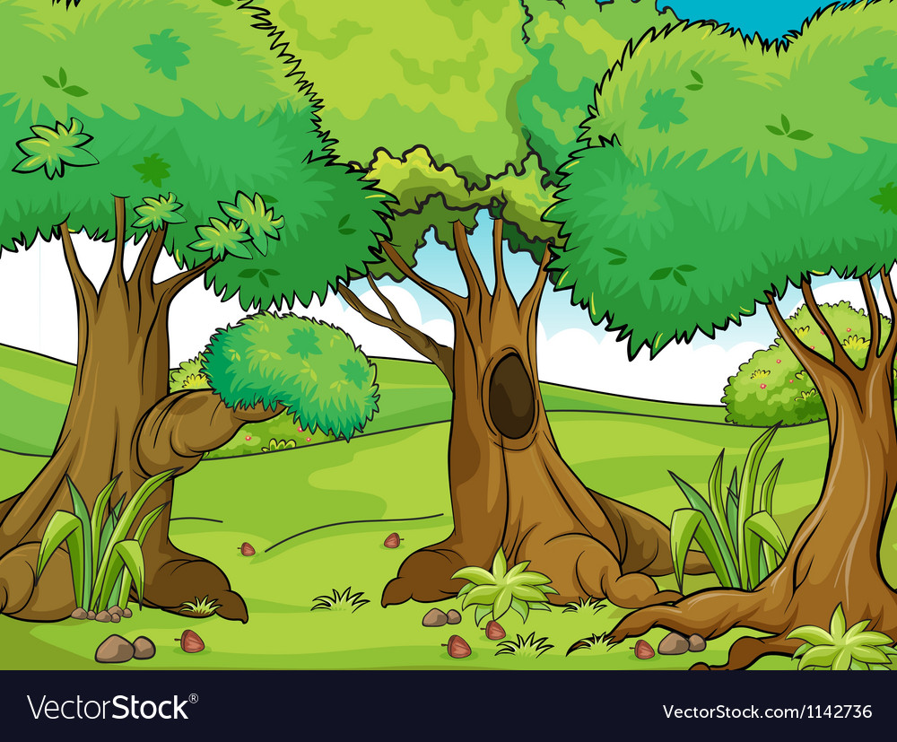
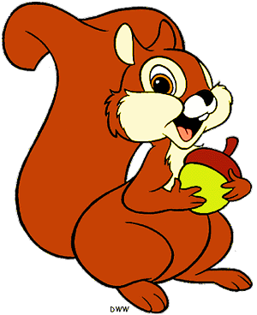
KHỞI ĐỘNG
TRÒ CHƠI: CÙNG SÓC NÂU HÁI SỒI
Notes:
Dẫn dắt: Có một cơn bão đổ vào một vùng biển. Nó mang theo những con gió rất to, Những chiếc thuyền đang gặp nguy hiểm, dễ bị lật và những ng trên thuyền đang gặp nguy hiểm. CHúng ta hay cùng giúp những con thuyền vào bờ an toàn nhé!

Slide 4
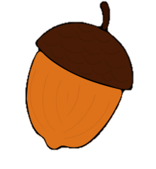




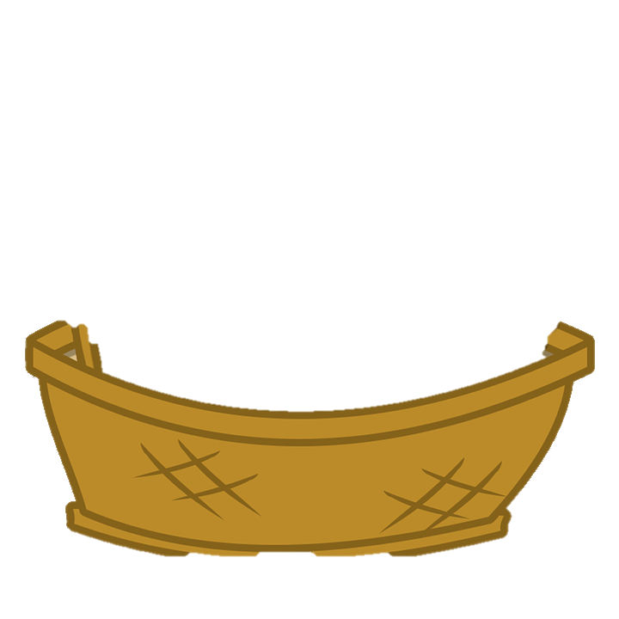

2
1
3
Notes:
Click vào thuyền để tới câu hỏi
Tại slide câu hỏi, click vào thuyển để quay về
Khi chơi xong, click vào mũi tên để tới câu hỏi

Slide 5


Tìm trạng ngữ chỉ mục đích trong câu sau:
“Để tăng cường sức đề kháng cho cơ thể, em cần ăn uống đủ chất và thường xuyên tập thể dục.”
A. Em cần ăn uống đủ chất và thường xuyên tập thể dục
B. Để tăng cường sức đề kháng
C. Để tăng cường sức đề kháng cho cơ thể

Slide 6
2. Tìm trạng ngữ trong câu sau:
“Hôm qua, em cùng bố mẹ về quê chơi.”
A. Em
B. Hôm qua
C. Cùng bố mẹ về quê chơi

Slide 7
3. Thêm trạng ngữ thích hợp cho câu sau:
“ ……………….., chúng em không vứt rác bừa bãi.”
A. Để bảo vệ môi trường
B. Vì tập thể lớp
C. Nhờ bác lao công

Slide 8
Bằng trí thông minh của các em, sóc nâu đã hái được những trái sồi thơm ngon của mình rồi.
Notes:
Click vào thuyền để tới câu hỏi
Tại slide câu hỏi, click vào thuyển để quay về
Khi chơi xong, click vào mũi tên để tới câu hỏi

Slide 9

Thứ hai, ngày 25 tháng 3 năm 2024
Trạng ngữ chỉ phương tiện
Trạng ngữ chỉ phương tiện

Slide 10


Slide 11
1. Xếp các trạng ngữ của mỗi câu trong các đoạn văn vào nhóm thích hợp.
Chỉ nơi chốn
Chỉ thời gian
Chỉ phương tiện
a. Ngày xưa, ở vùng sông nước miền Tây, những chiếc cầu tre trở thành hình ảnh thân thuộc, tô điểm thêm cho nét đẹp làng quê. Bằng vài cây tre già, người ta đã làm thành những cây cầu bắc qua kênh rạch nhỏ, đôi bờ không còn ngăn cách.
( Theo Lê Quang Huy)
b. Từ lâu, chiếc nón lá là hình ảnh thân thuộc với quê hương Việt Nam, gắn liền với hình ảnh người mẹ, người chị tảo tần, đảm đang. Với chiếc nón lá, vẻ đẹp hồn hậu, duyên dáng của người phụ nữ Việt Nam càng được tôn lên.
(Theo Hạ Mi)

Slide 12

1. Xếp các trạng ngữ của mỗi câu trong các đoạn văn vào nhóm thích hợp.
Chỉ nơi chốn
Chỉ thời gian
Chỉ phương tiện
a. Ngày xưa, ở vùng sông nước miền Tây, những chiếc cầu tre trở thành hình ảnh thân thuộc, tô điểm thêm cho nét đẹp làng quê. Bằng vài cây tre già, người ta đã làm thành những cây cầu bắc qua kênh rạch nhỏ, đôi bờ không còn ngăn cách.
( Theo Lê Quang Huy)
b. Từ lâu, chiếc nón lá là hình ảnh thân thuộc với quê hương Việt Nam, gắn liền với hình ảnh người mẹ, người chị tảo tần, đảm đang. Với chiếc nón lá, vẻ đẹp hồn hậu, duyên dáng của người phụ nữ Việt Nam càng được tôn lên.
(Theo Hạ Mi)

Slide 13


Hoàn thành bảng
Chỉ nơi chốn | Chỉ thời gian | Chỉ phương tiện
Thảo luận nhóm đôi
Ngày xưa
ở vùng sông nước miền Tây
Bằng vài cây tre già
Từ lâu
Với chiếc nón lá

Slide 14

Chỉ nơi chốn | Chỉ thời gian | Chỉ phương tiện
Ngày xưa
ở vùng sông nước miền Tây
Từ lâu
Bằng vài cây tre già
Với chiếc nón lá

Slide 15
2. Đặt câu hỏi cho trạng ngữ chỉ phương tiện của mỗi câu dưới đây:
a. Bằng lá cọ non phơi khô, người thợ thủ công đã khâu thành những chiếc nón che nắng, che mưa.
b. Với những chiếc khăn piêu kết hợp độc đáo giữa màu sắc và hoa văn, các cô gái Thái đã chứng tỏ sự khéo, đảm đang của mình.
c. Bằng một số ống tre, nứa thô sơ, người dân Tây Nguyên đã làm ra cây đàn t'rưng có âm thanh thánh thót như tiếng chim hót, tiếng suối reo,....

Slide 16

2. Đặt câu hỏi cho trạng ngữ chỉ phương tiện của mỗi câu dưới đây:
a. Bằng lá cọ non phơi khô, người thợ thủ công đã khâu thành những chiếc nón che nắng, che mưa.
Bằng cái gì, người thợ thủ công đã khâu thành những chiếc nón che nắng, che mưa?

Slide 17

2. Đặt câu hỏi cho trạng ngữ chỉ phương tiện của mỗi câu dưới đây:
b. Với những chiếc khăn piêu kết hợp độc đáo giữa màu sắc và hoa văn, các cô gái Thái đã chứng tỏ sự khéo, đảm đang của mình.
Với cái gì, các cô gái Thái đã chứng tỏ sự khéo, đảm đang của mình?

Slide 18
2. Đặt câu hỏi cho trạng ngữ chỉ phương tiện của mỗi câu dưới đây:
c. Bằng một số ống tre, nứa thô sơ, người dân Tây Nguyên đã làm ra cây đàn t'rưng có âm thanh thánh thót như tiếng chim hót, tiếng suối reo,....
Bằng cái gì, người dân Tây Nguyên đã làm ra cây đàn t'rưng có âm thanh thánh thót như tiếng chim hót, tiếng suối reo,....?

Slide 19


3. Theo em, trạng ngữ chỉ phương tiện bổ sung thông tin gì cho câu?
GHI NHỚ
Trạng ngữ chỉ phương tiện bổ sung thông tin về phương tiện thực hiện hoạt động được nói đến trong câu.
Trạng ngữ chỉ phương tiện trả lời cho câu hỏi có từ ngữ để hỏi: bằng gì, bằng cái gì, với cái gì,….
Trạng ngữ chỉ phương tiện trả lời cho câu hỏi nào?

Slide 20
4. Tìm trạng ngữ chỉ thời gian hoặc nơi chốn thay cho ô vuông trong mỗi câu dưới đây:
?
a. Bằng , chuồn chuồn bay lượn khắp đó đây.
Bằng hai cặp cánh mỏng/ Bằng những cặp cánh mỏng manh/ Bằng hai đôi cánh bé nhỏ/ ,…
?
b. Với , chim gõ kiến có thể đục thủng bất kì thân cây nào.
?
c. Bằng , voi có thể dễ dàng kéo lá cây, cành cây từ trên cao xuống.

Slide 21

Phiếu học tập
Bài 4: Tìm trạng ngữ chỉ phương tiện thích hợp điền vào ô trống: b. Với , chim gõ kiến có thể đục thủng bất kì thân cây nào.
……………………………………….
c. Bằng , voi có thể dễ dàng kéo lá cây, cành cây từ trên cao xuống.
……………………………………….
?
Thảo luận nhóm 4
?

Slide 22
4. Tìm trạng ngữ chỉ thời gian hoặc nơi chốn thay cho ô vuông trong mỗi câu dưới đây:
?
a. Bằng , chuồn chuồn bay lượn khắp đó đây.
Bằng hai cặp cánh mỏng/ Bằng những cặp cánh mỏng manh/ Bằng hai đôi cánh bé nhỏ/ ,…
?
b. Với , chim gõ kiến có thể đục thủng bất kì thân cây nào.
Với chiếc mỏ cứng/ Với cái mỏ cứng như thép/ ,…
?
c. Bằng , voi có thể dễ dàng kéo lá cây, cành cây từ trên cao xuống.
Bằng chiếc vòi dài/ Bằng chiếc vòi dài khoảng một mét/ ,…

Slide 23

Trò chơi: “Ai nhanh, ai đúng”

Slide 24


Slide 25


